Slide 1
Автоматизированная система прогнозирования качества исходного сырья для производства вина

Slide 2
Зачем это нужно?
Поиск мест одна из важнейших задач для создание бизнеса в с\х, это процесс может затянуться на несколько месяцев и потратить огромное кол-во ресурсов. Мой проект создается чтобы ускорить этот процесс и сэкономить деньги и время

Slide 3
Преимущества
Не нужно будет лично разъезжать по разным местам и проверять местность (почва, погода и т.д.). Пользователи смогут дистанционно быстро выбрать потенциально хорошие районы и сосредоточится на дальнейшем развитии. Например человек может приехать в удачный день, а в остальные дни там может быть плохая погода и наоборот.
Также если хорошие места будут обладать рядом других недостатков, не связанные с виноградом, (проблема с логистикой и т.д.), можно будет найти места похуже и улучшить их вложившись туда. Например: на потенциальном поле для винограда, растут деревья, тогда достаточно будет вырубить их. Или на потенциальном поле для винограда, в почве будет мало песка, тогда нужно будет добавить побольше песка. Это все можно понять через наш сервис

Slide 4
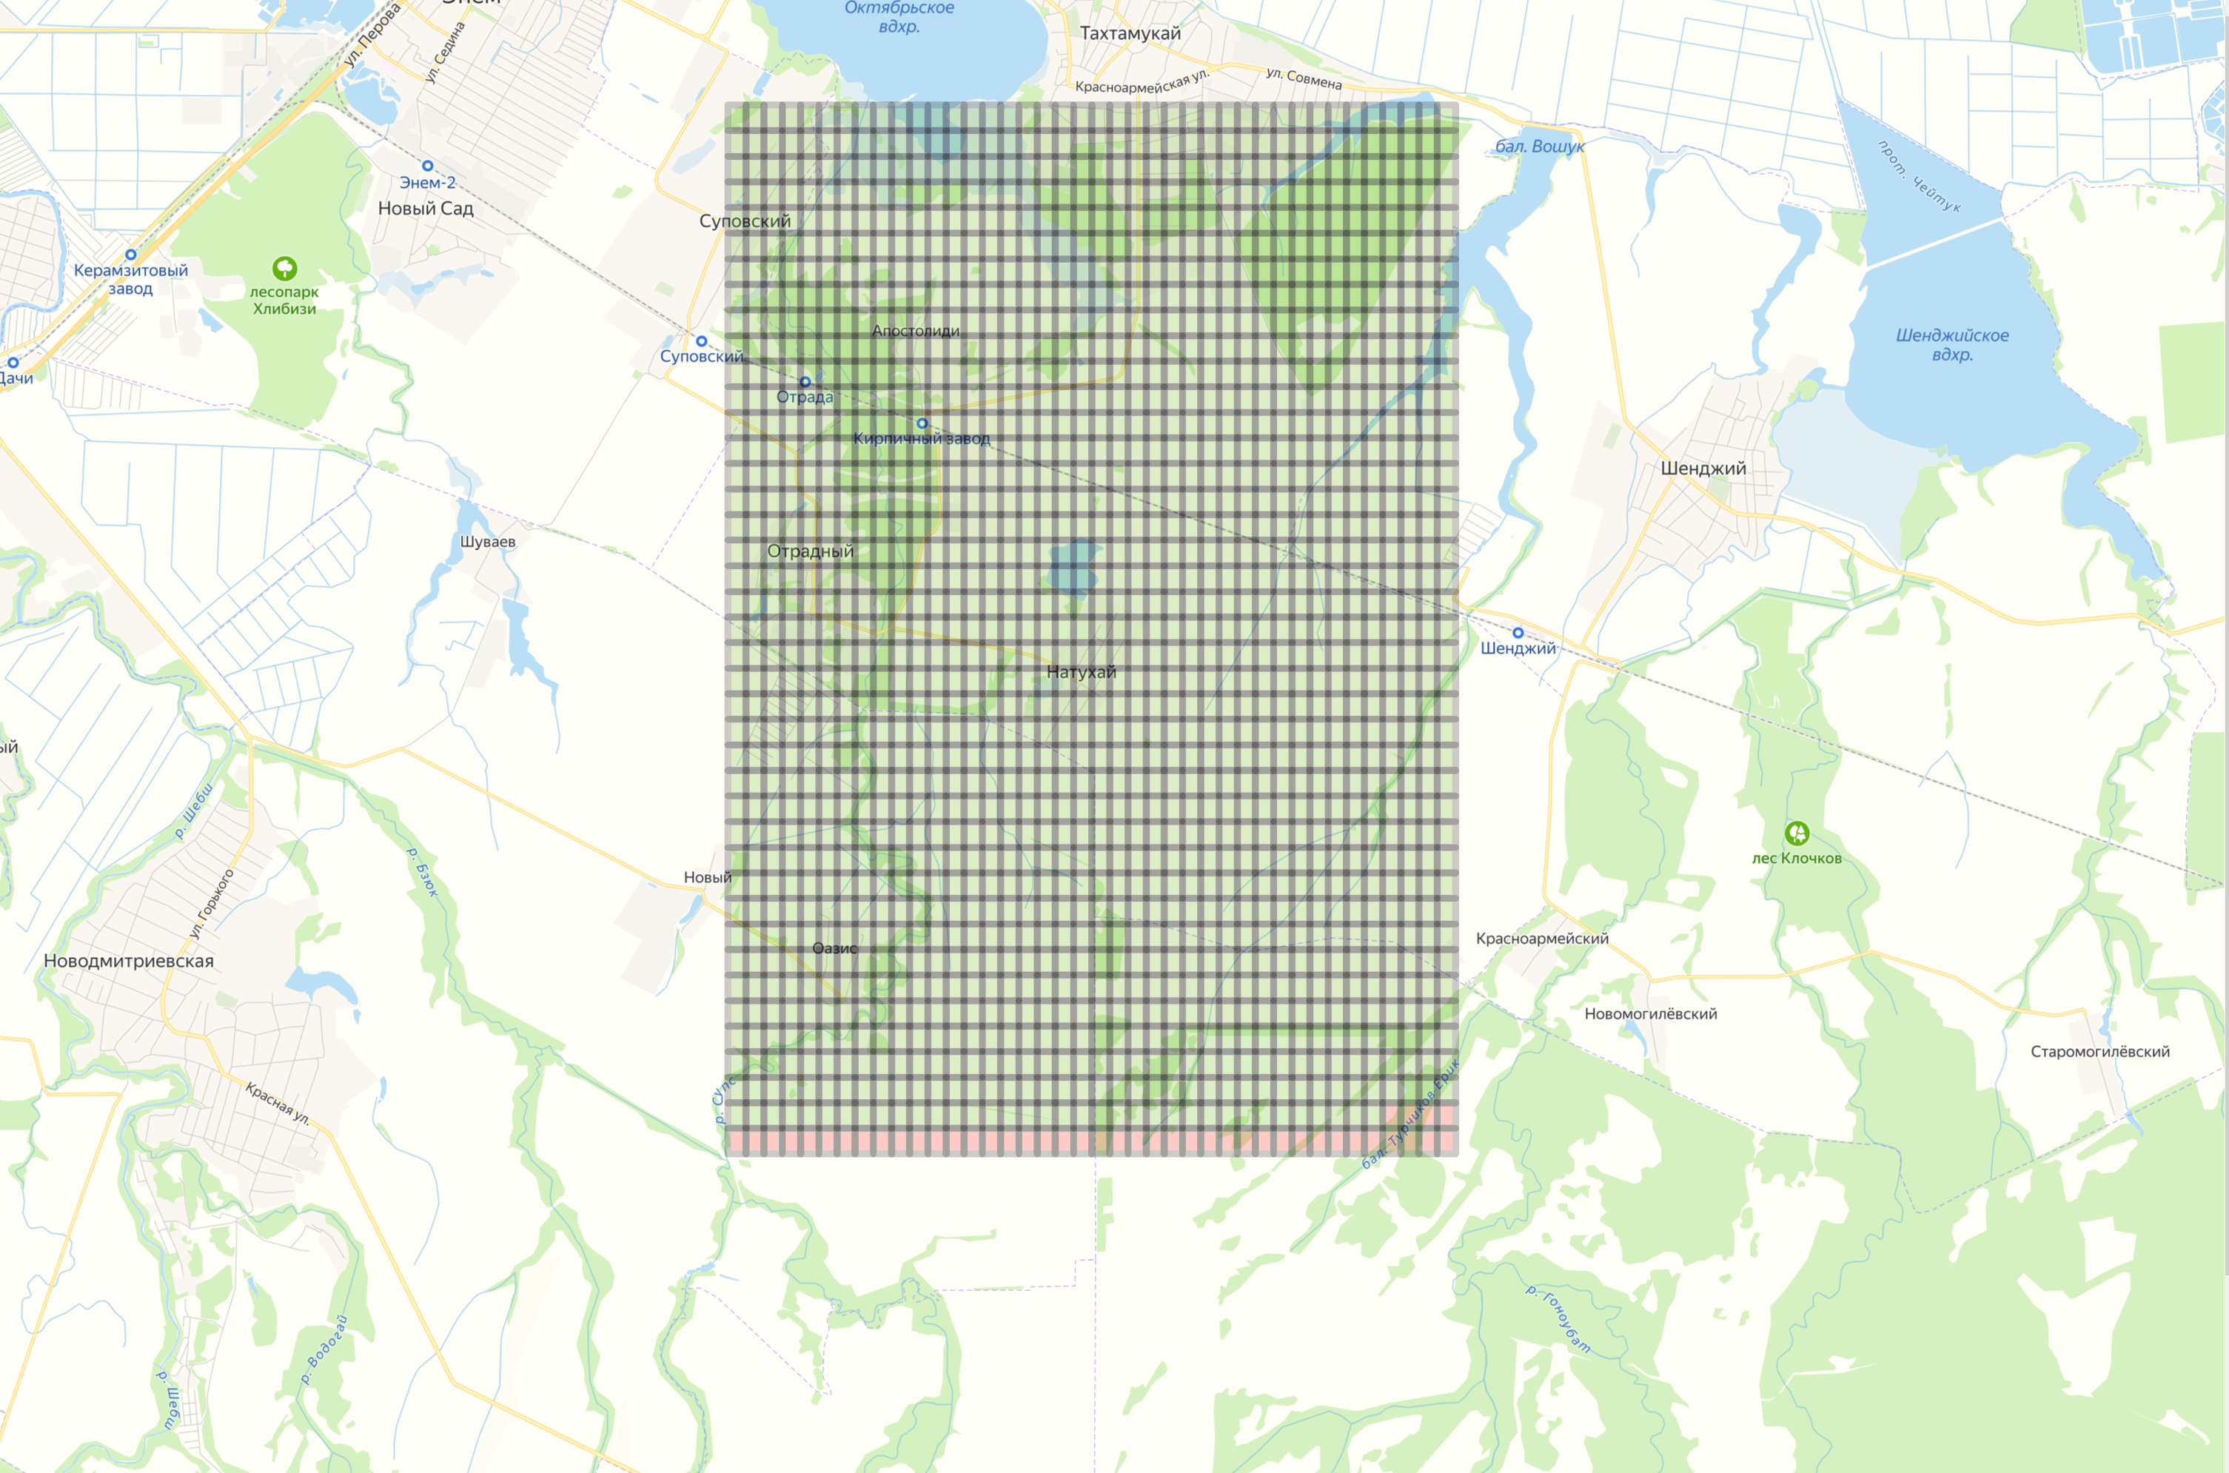
Описание
Проект представляет из себя сайт с картой, на ней будет выделенный район в котором будет множество квадратов, который содержит различные природные и почвенные характеристики. Также каждый квадрат будет обладать коэффициентом пригодности, который будет определяется через машинное обучение.

Slide 5
Как будет определятся схожесть
Для начало мы собираем данные где уже долгое время растет виноград и где он не растет либо не может расти. Данные представляют из себя погодные и почвенные характеристики. На этих данные мы обучаем модель, которая далее будет использоваться для получение коэффициента похожести

Slide 6
Список параметров
Погодные параметры:
температура(макс, мин, средняя) за 2 недели,
ветреность,
облачность,
давление,
влажность,
тип погоды (дождь, облачно, солнечно) какие чаще встречаются
Свойства почвы:
Объемная плотность,
Катионный обмен,
Крупные фрагменты,
Нитрогены,
Ph,
Концентрация органического углерода,
Гравиметрическое содержание песка, ила и глины

Slide 7
Рынок
Приложение помогает находить наилучшие места, для сельского хозяйства.
Этим приложение могут пользоваться как обычные люди так и фирмы помогающие им в создание с\х бизнеса
Проект оригинальный, в открытых источниках информации о конкурентах найти не смог. Существуют различные сервисы которые показывает различные погодные или почвенные данные, но эти сервисы не дают информацию насколько это место пригодно для выращивания культур
В будущем проект можно расширить и использовать для поиска мест других культур

Slide 8
Финансирование
Получение прибыли по подписке которая расширяет функционал
Предоставление еще более расширенного функционала коммерческим фирмам
Реклама

